Slide 2

BÀI 22: PHÉP TRỪ (CÓ NHỚ) SỐ CÓ HAI CHỮ SỐ CHO SỐ CÓ MỘT CHỮ SỐ

Slide 4
KHÁM PHÁ

Slide 5
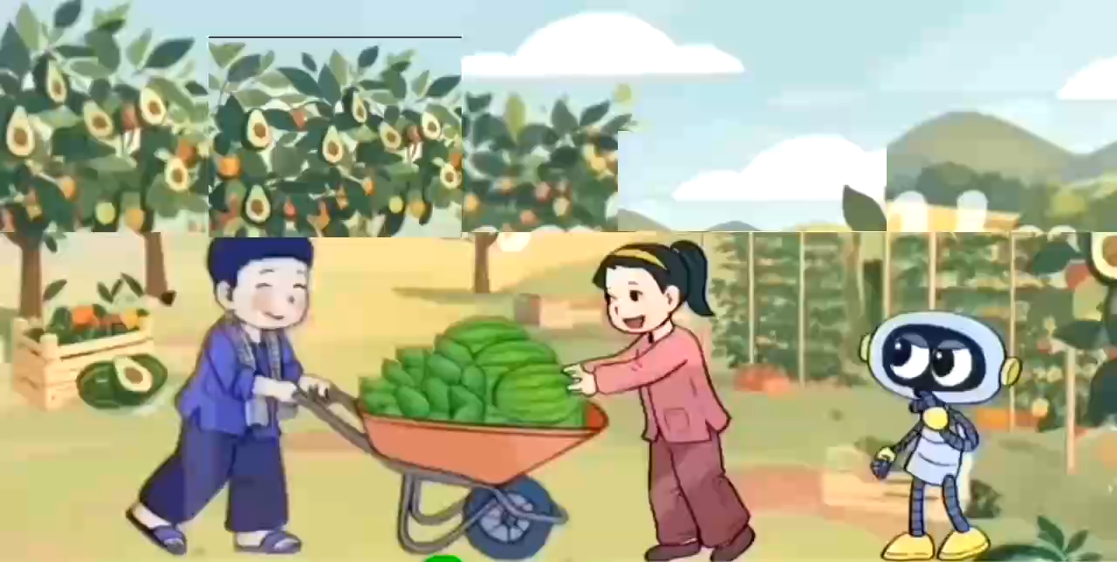

Slide 6
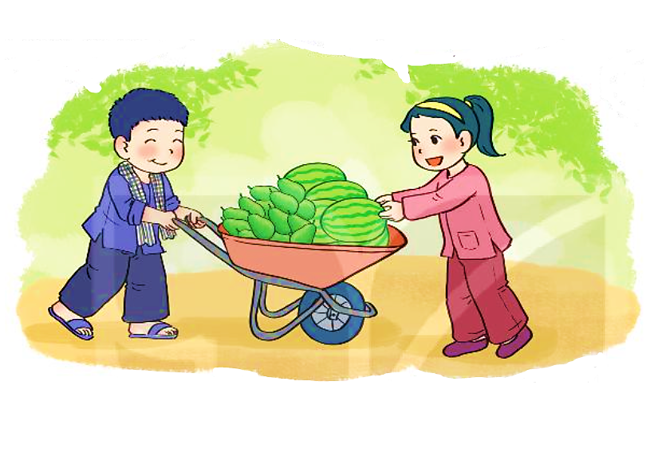
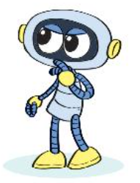
THẢO LUẬN NHÓM 2
- Việc 1: Viết phép tính để tìm có bao nhiêu quả bơ. Vận dụng kiến thức đã học và đồ dùng, tìm kết quả.
- Việc 2: Trao đổi cách làm trong nhóm 2.
Thời gian 2 phút.
Có 32 quả
dưa hấu và bơ.
Có 7 quả dưa hấu.
Vậy có bao nhiêu quả bơ?

Slide 8

32 – 7 = 25
32 – 7 = ?
Chục | Đơn vị
Chục | Đơn vị

Slide 10
32
2 không trừ được 7, lấy 12 trừ 7 bằng 5, viết 5, nhớ 1
3 trừ 1 bằng 2, viết 2
3
2
–
7
7
2
5
32 – 7 = 25

Slide 11
HOẠT ĐỘNG

Slide 12
1
Tính.
42
8
56
9
60
5
75
6
-
-
-
-
34
47
55
69

Slide 13
Đặt tính rồi tính.
2
64 - 8
70 - 7
83 - 4
41 - 5

Slide 14
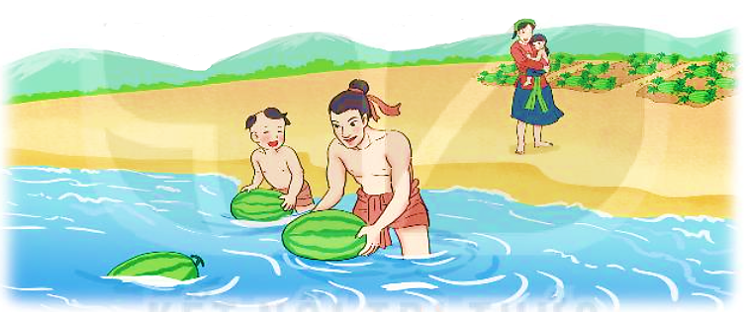

3
Ngày thứ nhất, Mai An Tiêm thả 34 quả dưa hấu xuống biển. Ngày thứ hai, Mai An Tiêm thả ít hơn ngày thứ nhất 7 quả. Hỏi ngày thứ hai Mai An Tiêm thả bao nhiêu quả dưa hấu xuống biển?

Slide 16
BÀI 22 (TIẾT 2): LUYỆN TẬP

Slide 17
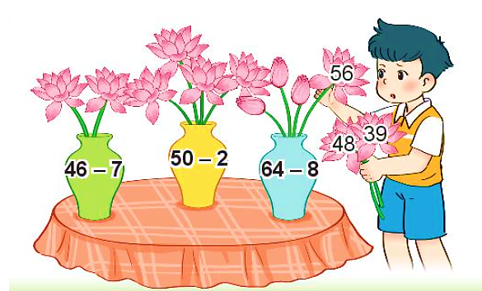

1
Đặt tính rồi tính.
42 – 5
51 – 9
63 – 7
86 – 8
2
Cắm hoa vào lọ thích hợp.
46 – 7 =
48
39
39
50 – 2 =
48

Slide 18
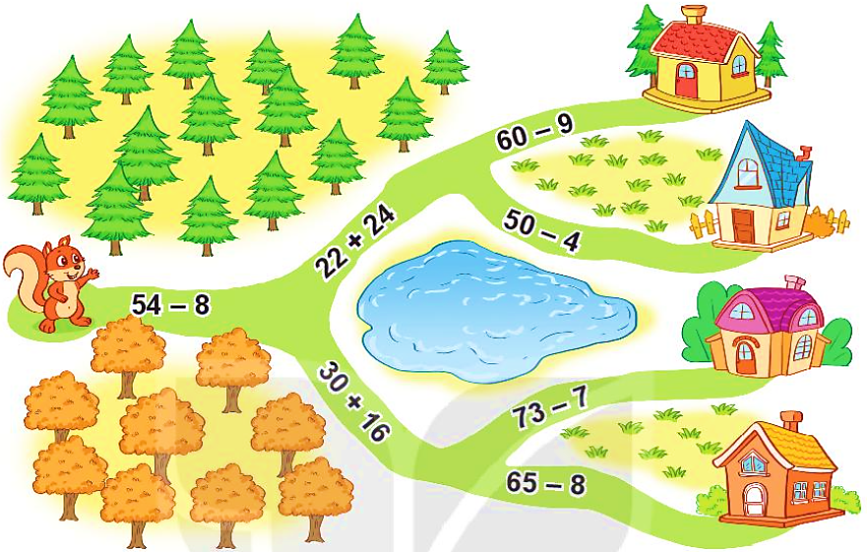

3
Đường về nhà sóc đi qua ba phép tính có kết quả bằng nhau. Tìm nhà cho sóc.
54 – 8 =
46
26
51
22 + 24 =
46
26
46
26
60 – 9 =
46
51
26
46
30 + 16 =
46
26
51
50 – 4 =
46
26
46
73 – 7 =
66
65 – 8 =
26
57
57

Slide 19
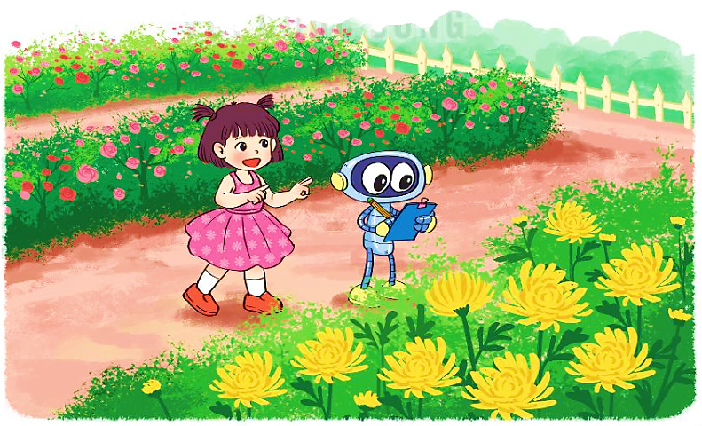
4
Trong vườn có 30 cây hoa hồng và hoa cúc. Mi đếm được có 9 cây hoa cúc. Hỏi trong vườn có bao nhiêu cây hoa hồng?

Slide 20
BÀI 22 (TIẾT 3): LUYỆN TẬP

Slide 21
1
Đặt tính rồi tính.
63 – 8
38 – 9
40 – 2
92 – 4
2
Số
+ 4
– 5
56
?
?
a)
55
60
– 8
+ 38
?
?
27
b)
35
65

Slide 22
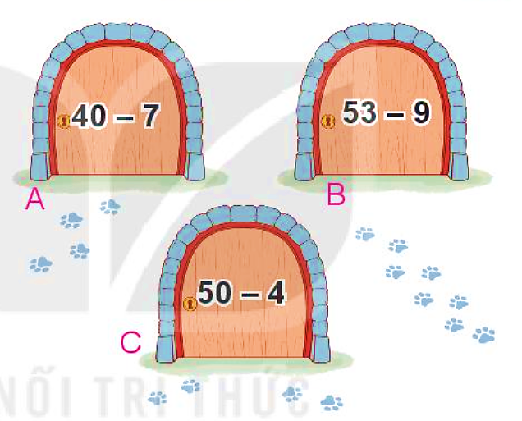

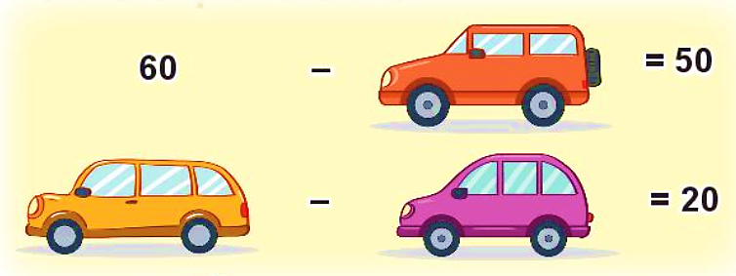
3
Con mèo nấp sau cánh cửa ghi phép tính có kết quả lớn nhất. Hỏi con mèo nấp sau cánh cửa nào?
26
26
33
44
26
46
4
Ba ô tô đang che ba số là 10, 20 và 40.
Hỏi mỗi ô tô đang che số nào?
26
10
26
26
40
20

Slide 23
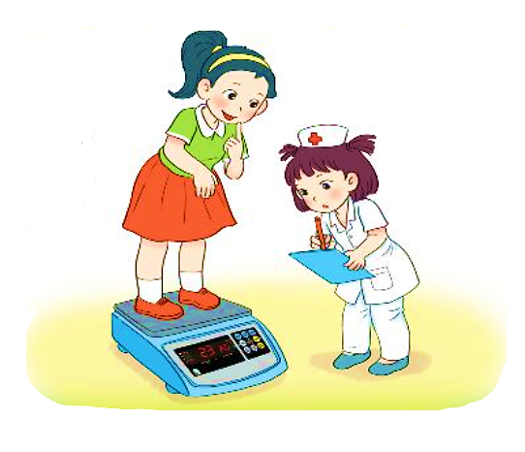
5
Mai cân nặng 23kg. Mi nhẹ hơn Mai 5kg. Hỏi Mi cân nặng bao nhiêu ki-lô-gam?

Slide 24
BÀI 22 (TIẾT 4): LUYỆN TẬP

Slide 25
1
Số
Số bị trừ | 57 | 70 | 25 | 53 | 60
Số trừ | 8 | 7 | 9 | 4 | 30
Hiệu | 49 | ? | ? | ? | ?
63
16
49
30

Slide 26
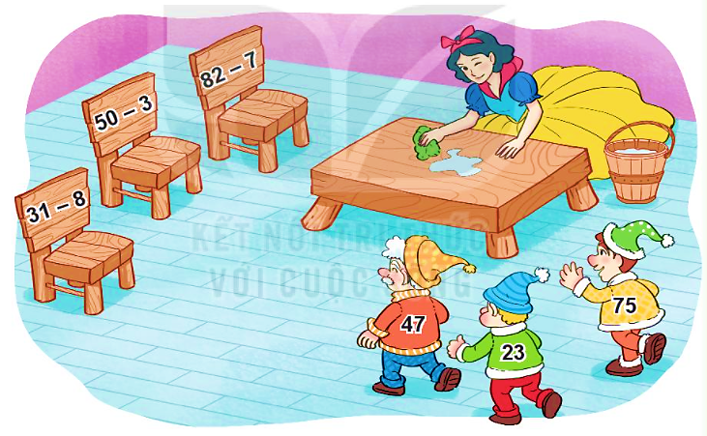
2
Mỗi chú lùn sẽ ngồi lên chiếc ghế ghi phép tính có kết quả là số trên áo của mình. Tìm ghế cho các chú lùn.
26
75
26
47
26
23

Slide 27
3
Chọn kết quả đúng.
a) 40 + 20 – 6 = ?
A. 60 B. 54 C. 64
60
b) 43 – 8 + 17 = ?
A. 35 B. 62 C. 52
35

Slide 28
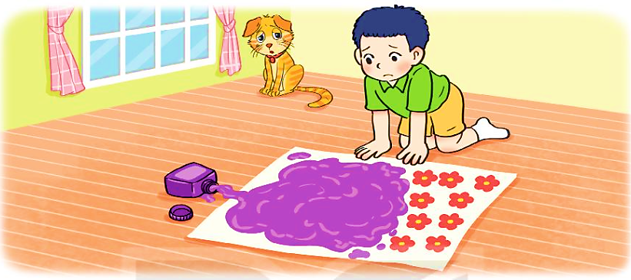
4
Việt vẽ một bức tranh có 35 bông hoa. Mèo làm đổ mực vào bức tranh nên chỉ còn nhìn thấy 9 bông hoa. Hỏi có bao nhiêu bông hoa bị mực che khuất?

Slide 29
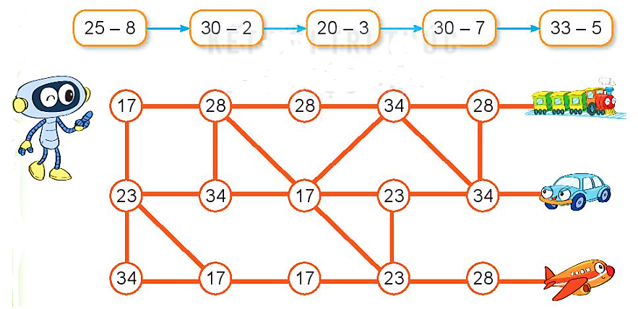
Rô-bốt đi theo thứ tự các số là kết quả của các phép tính dưới đây. Rô-bốt sẽ đến được tàu hỏa, ô tô hay máy bay?
5
26
26
26
26
26
17
28
17
23
28

